Slide 1
БАЗОВАЯ ПРОФЕССИОНАЛЬНАЯ ОБРАЗОВАТЕЛЬНАЯ ОРГАНИЗАЦИЯ,
обеспечивающая поддержку региональных систем инклюзивного профессионального образования Тверской области
Государственное бюджетное профессиональное образовательное учреждение
«Торжокский педагогический колледж им. Ф.В. Бадюлина»
Атлас доступных профессий
Региональный опыт
Тверской области

Slide 2
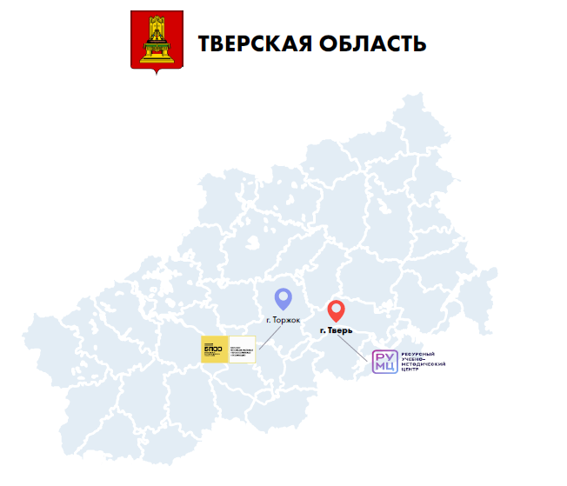

Slide 3
Перечень профессиональных образовательных организаций Тверской области, ведущих подготовку по наиболее востребованным на рынке труда Тверской области, новым и перспективными профессиям среднего профессионального образования на 2024-2028 годы
ГБПОУ «Торжокский педагогический колледж им. Ф.В. Бадюлина» (БПОО)
ГБПОУ «Тверской политехнический колледж» (РУМЦ)
ГБПОУ «Бежецкий промышленно-экономический колледж»
ГБПОУ «Бежецкий колледж им. А. М. Переслегина»
ГБПОУ «Вышневолоцкий колледж»
ГБПОУ «Западнодвинский технологический колледж им. И.А. Ковалева»
ГБПОУ «Калязинский колледж им. Н.М. Полежаева»
ГБПОУ «Кашинский колледж»
ГБПОУ «Кимрский колледж»
ГБПОУ «Конаковский колледж»
ГБПОУ «Краснохолмский колледж»
ГБПОУ «Кувшиновский колледж»
ГБПОУ «Нелидовский колледж»
ГБПОУ «Осташковский колледж»
ГБПОУ «Ржевский колледж им. Н.В. Петровского»
ГБПОУ «Ржевский колледж»
ГБПОУ «Ржевский технологический колледж»
ГБПОУ «Савеловский колледж»
ГБПОУ «Тверской колледж им. А.Н. Коняева»
ГБПОУ «Тверской колледж им. П.А. Кайкова»
ГБПОУ «Тверской колледж сервиса и туризма»
ГБПОУ «Тверской колледж транспорта и сервиса»
ГБПОУ «Тверской промышленно-экономический колледж»
ГБПОУ «Тверской торгово-экономический колледж»
ГБПОУ «Тверской химико-технологический колледж»
ГБПОУ «Торжокский государственный промышленно-гуманитарный колледж»
ГБПОУ Конаковский колледж»
ФГБОУ «Колледж Росрезерва»

Slide 4
https://torped.1mcg.ru/

Slide 6
ТОП профессий / специальностей, востребованных у региональных работодателей
Наименование | Средняя заработная плата
Информационные системы и программирование | 30 тыс. рублей
Поварское и кондитерское дело | 24 тыс. рублей
Повар, кондитер | 24 тыс. рублей
Компьютерные системы и комплексы | 24 тыс. рублей
Вышивальщица | 21 тыс. рублей
Гостиничное дело / Гостиничный сервис | 24 тыс. рублей
Сварщик | 35 тыс. рублей
Туризм и гостеприимство / Туризм | 24 тыс. рублей
Техническое обслуживание и ремонт автотранспортных средств | 32 тыс. рублей

Slide 7
Самая популярная профессия
09.02.07
Информационные системы и программирование

Slide 8
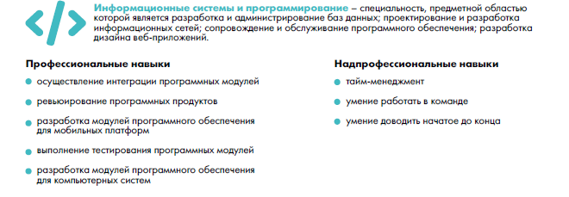
09.02.07 Информационные системы и программирование
ГБПОУ «Бежецкий промышленно-экономический колледж»
ГБПОУ «Вышневолоцкий колледж»
ФГБОУ «Колледж Росрезерва»
ГБПОУ «Осташковский колледж»
ГБПОУ «Тверской колледж им. А.Н. Коняева»
ГБПОУ «Тверской промышленно-экономический колледж»
ГБПОУ «Тверской химико-технологический колледж»

Slide 9
29.01.19 Вышивальщица
ГБПОУ «Торжокский педагогический колледж
им. Ф.В. Бадюлина»

Slide 10
43.02.15 Поварское и кондитерское дело
ГБПОУ «Кимрский колледж»
ГБПОУ «Тверской колледж сервиса и туризма»
ГБПОУ «Тверской торгово-экономический колледж»
43.01.09 Повар, кондитер
ГБПОУ «Бежецкий промышленно-экономический колледж»
ГБПОУ «Кашинский колледж»
ГБПОУ «Конаковский колледж»
ГБПОУ «Осташковский колледж»
ГБПОУ «Ржевский технологический колледж»
ГБПОУ «Ржевский колледж им. Н.В. Петровского»

Slide 11
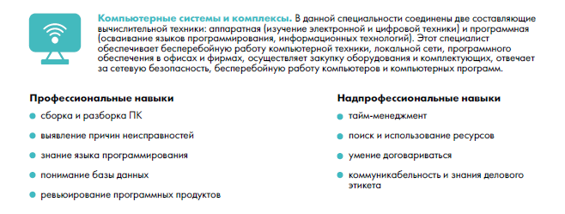
09.02.01 Компьютерные системы и комплексы
ГБПОУ «Тверской колледж им. А.Н. Коняева»
ГБПОУ «Бежецкий промышленно-экономический колледж»
ГБПОУ «Ржевский колледж»
ГБПОУ «Савеловский колледж»
ГБПОУ «Тверской химико-технологический колледж»

Slide 12
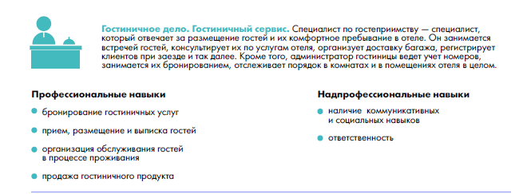
43.02.14 Гостиничное дело /
43.02.11 Гостиничный сервис
ГБПОУ «Тверской колледж сервиса и туризма»
ГБПОУ «Конаковский колледж»
ГБПОУ «Торжокский государственный промышленно-гуманитарный колледж»
ГБПОУ «Западнодвинский технологический колледж им. И.А. Ковалева»

Slide 13
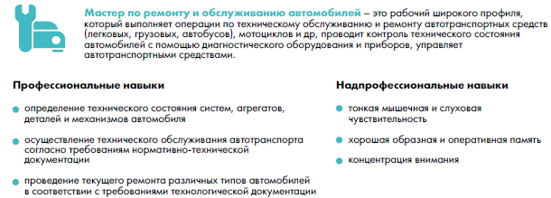
23.02.07 Техническое обслуживание и ремонт автотранспортных средств
ГБПОУ «Тверской политехнический колледж» (РУМЦ)
ГБПОУ «Вышневолоцкий колледж»
ГБПОУ «Западнодвинский технологический колледж им. И.А. Ковалева»
ГБПОУ «Краснохолмский колледж»
ФГБОУ «Колледж Росрезерва»
ГБПОУ «Тверской колледж им. А.Н. Коняева»
ГБПОУ «Тверской колледж транспорта и сервиса»

Slide 14
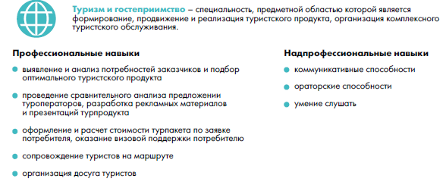
43.02.16 Туризм и гостеприимство/
43.02.10 Туризм
ГБПОУ «Конаковский колледж»
ГБПОУ «Западнодвинский технологический колледж им. И.А. Ковалева»
ГБПОУ «Ржевский технологический колледж»
ГБПОУ «Тверской колледж сервиса и туризма»
ГБПОУ «Тверской торгово-экономический колледж»
ГБПОУ «Бежецкий колледж им. А.М. Переслегина»

Slide 15
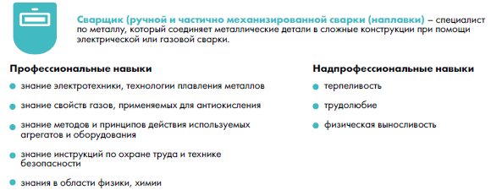
15.01.05 Сварщик
ГБПОУ «Тверской политехнический колледж» (РУМЦ)
ГБПОУ «Вышневолоцкий колледж»
ГБПОУ «Осташковский колледж»
ГБПОУ «Тверской колледж им. П.А. Кайкова»
ГБПОУ «Ржевский технологический колледж»
ГБПОУ «Ржевский колледж им. Н.В. Петровского»
ГБПОУ «Кимрский колледж»
ГБПОУ «Нелидовский колледж»
ГБПОУ «Бежецкий промышленно-экономический колледж»
ГБПОУ «Калязинский колледж им. Н.М. Полежаева»
ГБПОУ «Конаковский колледж»
ГБПОУ «Кувшиновский колледж»

Slide 16
ТОП-10 профессий для лиц с интеллектуальными нарушениями
16675 Повар
ГБПОУ «Бежецкий промышленно-экономический колледж»
ГБПОУ «Вышневолоцкий колледж»
ГБПОУ «Западнодвинский технологический колледж им. И.А. Ковалева»
ГБПОУ «Ржевский колледж им. Н.В. Петровского»
13450 Маляр
ГБПОУ «Вышневолоцкий колледж»
ГБПОУ «Калязинский колледж им. Н.М. Полежаева»
ГБПОУ «Тверской колледж им. П.А. Кайкова»
ГБПОУ «Удомельский колледж»

Slide 17
ТОП-10 профессий для лиц с интеллектуальными нарушениями
11695 Горничные
ГБПОУ «Тверской колледж сервиса и туризма»
11583 Вышивальщица
ГБПОУ «Торжокский педагогический колледж им. Ф.В. Бадюлина»
19601 Швея
ГБПОУ «Торжокский педагогический колледж им. Ф.В. Бадюлина»
17530 Рабочий зелёного строительства
ГБПОУ «Калязинский колледж им. Н.М. Полежаева»
18511 Слесарь по ремонту автомобиля
ГБПОУ «Калязинский колледж им. Н.М. Полежаева»

Slide 18
ТОП-10 профессий для лиц с интеллектуальными нарушениями
19520 Художник росписи по дереву
ГБПОУ «Тверской полиграфический колледж»
17544 Рабочий по комплексному обслуживанию и ремонту зданий
ГБПОУ «Кувшиновский колледж»
19293 Укладчик-упаковщик
ГБПОУ «Осташковский колледж»

Slide 19
Работодатели, трудоустраивающие выпускников с ОВЗ и инвалидностью, в том числе и лиц с интеллектуальными нарушениями
ООО «Статус-Фактор»
ООО «Вертикаль»
ООО «Торжокские золотошвеи»
ЗАО «Тверские узоры»
ЗАО «Торжокская обувная фабрика»
ОАО «Тверской вагоностроительный завод»
АО «ВНИИСВ»
Межрайонная инспекция Федеральной налоговой службы №2 по Тверской области
ЗАО «Хлеб»
ОАО «Волжский пекарь»
АО «Максатихинский маслодельный завод»
АО НИИИТ
НОРД Авто
ООО «АВТОМОБИЛЬ»
ТверьСтроймаш
ООО «Монтажспецстрой»
Гостиницы, базы отдыха Тверской области
Образовательные организации Тверской области

